Slide 1
期中專題十大易用性分析
資工二105590009 張文有
資工二105590038 蕭富謙

Slide 2
1系統狀態能見度

Slide 3
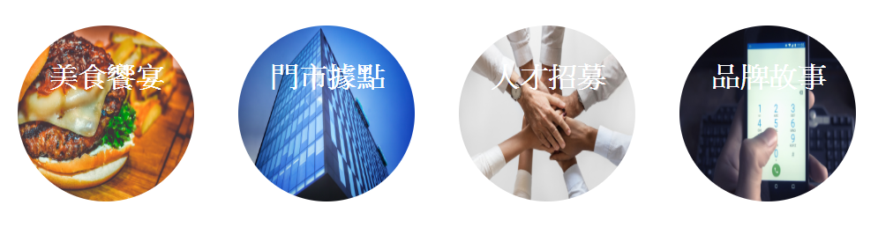
頁面圖示連結
點擊或滑鼠滑過時，圖示沒有及時反應，讓使用者了解現在狀況。
解決辦法 點擊或滑鼠滑過時給予使用者視覺反饋

Slide 4
6辨識而非記憶

Slide 5
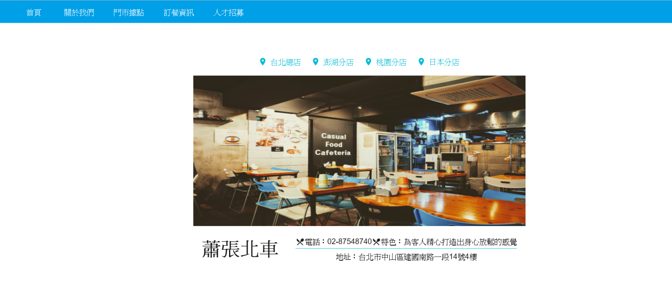
整個網頁
沒有使用導覽路徑，讓使用者了解目前位置，而不會在各層級裡迷失方向
解決辦法 加入導覽路徑提高使用者能夠更正確的在網站 各個層級裡遊走而不迷失方向，方便快速辨識目前位置

Slide 6
7彈性與使用效率

Slide 7
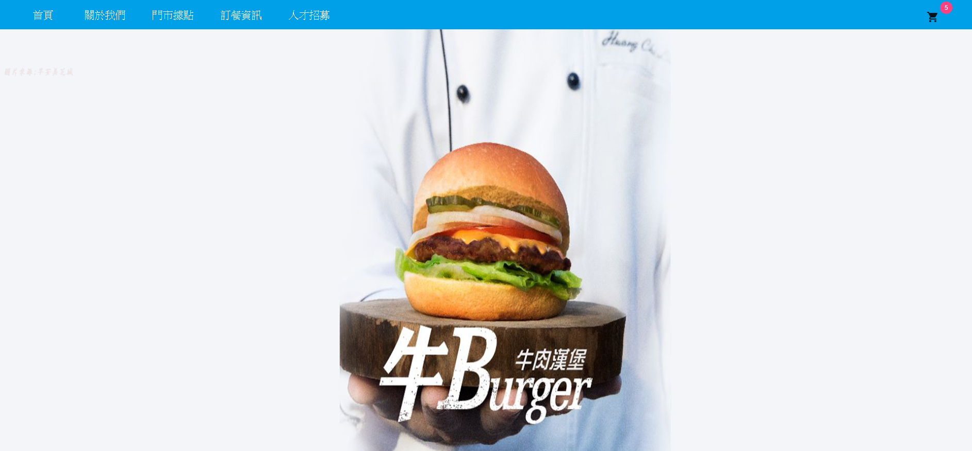
首頁
沒有設置回最頂端的快捷鍵給使用者。
解決辦法 除了加入回最頂端的快捷鍵，之後還會站在使用者的方面想，讓他們做少量的工作，得到想要的結果。

Slide 8
9協助使用者辨識、 偵錯並從錯誤中恢復

Slide 9
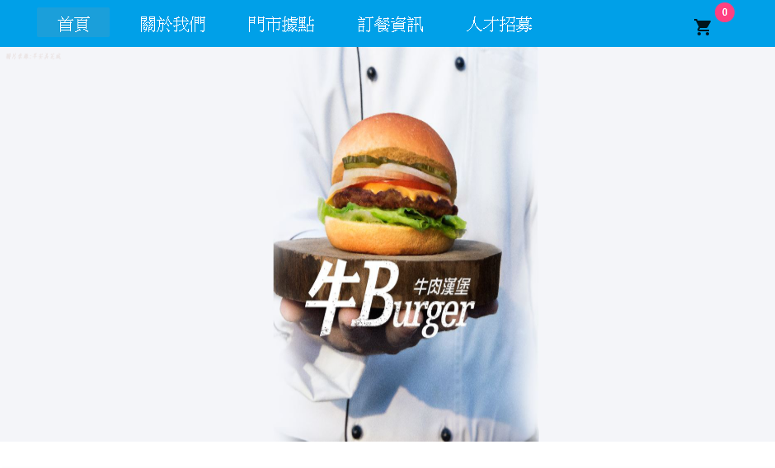
全部網頁
沒有提供錯誤訊息及提供詳 盡的說明文字和指導方向。
解決辦法 加入詳盡的說明文字和指導方向或者以404之類的代碼，顯示錯誤。

Slide 10
10幫助與說明文件

Slide 11
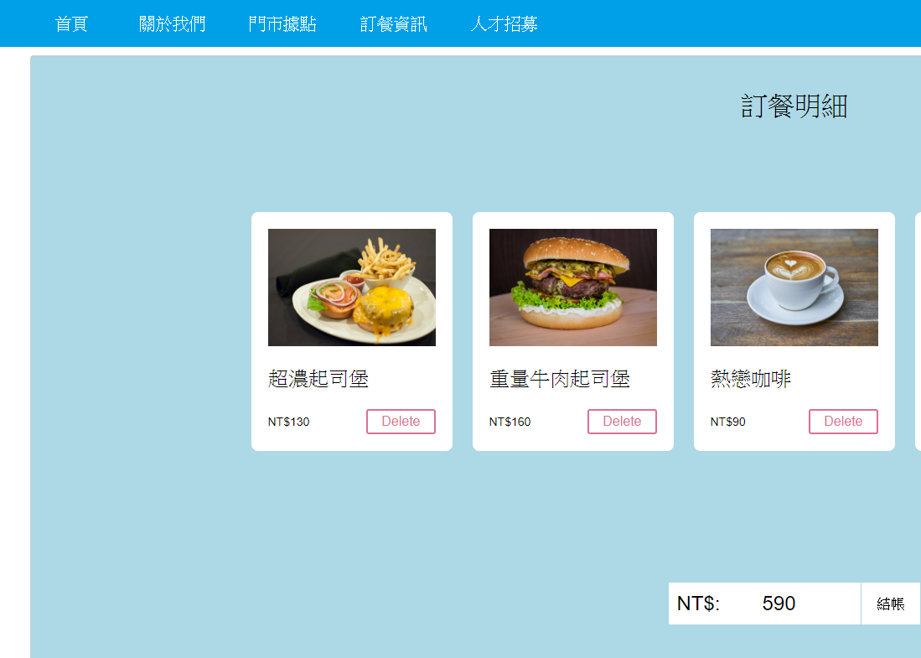
購物車
沒有提供說明文件，說明購買流程
解決辦法 加入說明文件，讓使用者能更快速理解購買流程

Slide 12
0其他

Slide 13
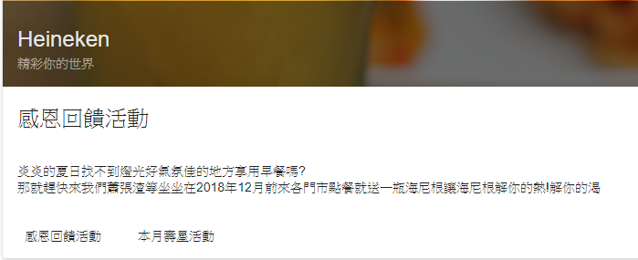
使用語言以及字級字體
現在是個國際化的社會，但我們只有中文版的內容，我們做的中文版內容字體也不是很好看，有些地方字級也不太好，讓使用者看得有點吃力。
解決辦法 加入其他語言，以及把字體大小改善，讓使用者舒適的看完介紹。

